Slide 1
Профессиональные семьи в защиту прав ребенка
Зинченко Ирина Михайловна

Slide 2
Когда нужна профессиональная семья?
В экстренных ситуациях
Для предотвращения социального сиротства
Для сложных категорий детей (например, дети с особыми потребностями, подростки, дети с поведенческими нарушениями и т.п.)

Slide 3
Профессиональная семья
Возможна для детей с любым статусом
Готова на размещение ребенка В СЕМЬЕ на необходимый для него срок
Профессиональная семья имеет специальную подготовку и психологическую готовность к приему особых категорий детей
Профессиональная семья выполняет обязанности по уходу за ребенком на возмездной основе
Как минимум один из членов семьи является сотрудником организации на постоянной или договорной основе
Семья является частью команды по оценке, составлению плана и реабилитации ребенка
Работает на цели, поставленные командой в интересах ребенка

Slide 4
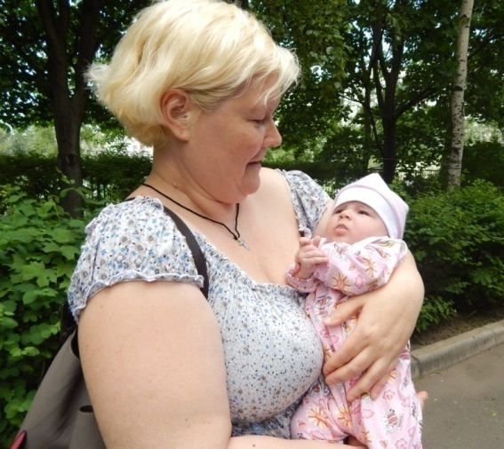
Размещение младенцев
Ребенок размещается в профессиональной семье на срок до 6 месяцев
В последствии возвращается в родную или расширенную семью, а при невозможности реинтеграции – обретает новую семью.
Позволяет предотвратить помещение новорожденного или младенца, оставшегося без родительской заботы, в учреждение интернатного типа.

Slide 5
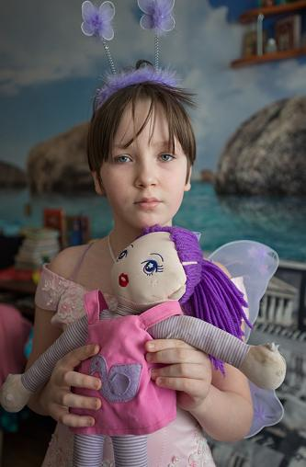
Кризисное размещение
В ситуации, когда родители временно не могут исполнять свои обязанности по воспитанию и содержанию ребенка, дети могут быть экстренно помещены в профессиональную семью (на срок до 6 месяцев)
Например, в случае экстренного попадания мамы в больницу, отсутствие жилья и т.п.

Slide 6
Размещение и сопровождение подростков
16-17 лет
Остались без попечения родителей впервые или в результате повторного отказа

Slide 7
Дети с инвалидностью
Практически не усыновляют и редко устраивают в приемные семьи
В наибольшей степени нуждаются в семейном уходе и терапевтической среде
Находятся в риске социального сиротства, их семьи нуждаются в поддерживающих услугах

Slide 8
Алгоритм оказания услуги
• Выявление случая / поступление сигнала о ребенке.
• Оценка потребностей ребенка и его семьи (если есть возможность работать с биологической семьей), составление индивидуальной программы сопровождения ребенка и его семьи (если есть возможность работать с биологической семьей).
• Подбор профессиональной семьи для конкретного ребенка и его семьи (если есть возможность работать с биологической семьей).
• Размещение ребенка в профессиональной семье.
• Сопровождение размещения ребенка в профессиональной семье.
• Консультирование и сопровождение биологической семьи ребенка для преодоления трудной жизненной ситуации, которая привела к риску разлучения с ребенком.
• Проведение повторной оценки потребностей ребенка и ресурсов его биологической семьи (в случаях, где это возможно).

Slide 9
Завершение размещения ребенка в профессиональной семье:
возвращение ребенка в биологическую семью;
передача ребенка под официальную форму жизнеустройства (усыновление, опека, попечительство);
переход подростка к автономному проживанию.

Slide 10
Социально-экономическая эффективность.
Технология вносит вклад в практическую реализацию мер, направленные на защиту прав и интересов детей, обозначенных в Указе Президента РФ от 1 июня 2012 г. № 761 "О Национальной стратегии действий в интересах детей на 2012 - 2017 годы": «Реализация основополагающего права каждого ребенка жить и воспитываться в семье».
Профилактика и снижение рисков жестокого обращения и социально-опасного положения для детей.

Slide 11
Экономически выгоднее размещения в стационарах
Прекращение практики нецелесообразного размещения детей в стационарные учреждения
Преодоление социальной изоляции детей, помещенных в стационарные учреждения
Создание новых рабочих мест

Slide 12
Ресурсное обеспечение
Специалисты, готовые работать в новой концепции с детьми и профессиональными родителями, с расширенной биологической семьей ребенка
Выстроенная система взаимодействия органов опеки и попечительства и социальных служб
Возможность дополнительного обучения и супервизирования профессиональных семей

Slide 13
Методическое обеспечение
Описание модели «Передышка»
Описание модели «Дорога к маме»
Описание службы кризисного вмешательства
Методический пакет по обучению профессиональных семей для подростков

Slide 14
Результаты работы
93 687 часов профилактических услуг 107 профессиональных семей для детей с инвалидностью. Ни один из 158 детей за 7 лет НЕ ПОПАЛ в интернатное учреждение ни на 1 день!
43 младенца, оставшихся без попечения родителей, получили семейный уход и заботу на необходимый период и НЕ попали в дома ребенка в течение 3 лет работы 12 профессиональных семей в СПб и Ленинградской области
13 детей в ситуации кризиса в семье смогли избежать помещения в стационарные учреждения благодаря 9 профессиональным семьям
2 подростка получили опыт семейной жизни в профессиональной семье

Slide 15
СПАСИБО ЗА ВНИМАНИЕ!
Санкт-Петербург
(812) 431 04 60, 430 59 88
icp.spb.ru
peredishka.ru

